Slide 1
AR
PROJETO ACADÊMICO · CONTAINERS E ORQUESTRAÇÃO
Auto Repair
FRONTEND
React + Nginx
Vistoria por fotos e orçamento de reparos,
com análise local e revisão humana.
BACKEND
Python + ONNX
CLUSTER
2 VMs Ubuntu
CPU LOCAL
DOCKER COMPOSE
SWARM + VISUALIZER
Dockerfiles / Infraestrutura como código / Demonstração de réplicas
01 / 36
Notes:
Apresente o Auto Repair como uma aplicação de apoio à vistoria. O modelo sugere regiões suspeitas e não substitui inspeção presencial. O foco acadêmico inclui imagens próprias, Swarm em duas VMs e representação gráfica pelo Docker Visualizer.

Slide 2
OBJETIVO DA APRESENTAÇÃO
Da aplicação ao ambiente distribuído
01
Entender o sistema
02
Explicar a infraestrutura
Como fotos se tornam sugestões revisáveis
e um orçamento organizado para o cliente.
Como as imagens, o Compose e o Swarm
organizam a execução nas duas VMs.
Três requisitos do trabalho
1. Dockerfiles dos serviços utilizados.
2. Clusterização com Docker Swarm em VMs.
3. Compose, variação de réplicas e Docker Visualizer.
AUTO REPAIR / DOCKER & SWARM
02 / 36
Notes:
Explique o percurso da apresentação: primeiro o problema e a aplicação; depois as imagens e a arquitetura; por fim o cluster, o monitoramento e a demonstração de escala. Estes são os requisitos fornecidos para o trabalho, sem atribuir ao livro procedimentos que não foram consultados diretamente.

Slide 3
CONTEXTO DO PROJETO
Organizar a vistoria antes de orçar
01
Fotos dispersas
02
Identificação assistida
Reunir visão geral e detalhes do veículo
na mesma vistoria, com foto de origem por item.
Usar o detector para sugerir regiões suspeitas.
A confirmação continua com a pessoa responsável.
03
Revisão dos valores
04
Documento final
Separar a sugestão visual das cotações,
das horas de trabalho e da decisão de reparo.
Consolidar itens revisados, mão de obra
e serviços de terceiros em um orçamento.
Objetivo: apoiar a organização do trabalho, sem substituir uma inspeção profissional.
AUTO REPAIR / DOCKER & SWARM
03 / 36
Notes:
Apresente estes pontos como objetivos do projeto, não como ganhos de produtividade medidos. Evite afirmar que a aplicação calcula custos reais pela foto: os valores iniciais são referências por regras locais e precisam ser cotados e revisados.

Slide 4
FLUXO DA APLICAÇÃO
Quatro etapas até a revisão do orçamento
01
02
03
04
Fotos
→
Análise
→
Revisão
→
Orçamento
Visão geral e
detalhes próximos.
Checar qualidade
e rodar o detector.
Corrigir, descartar
ou incluir itens.
Ajustar preços,
horas e serviços.
Depois da confirmação: salvar OS, compartilhar o orçamento ou exportar o PDF.
AUTO REPAIR / DOCKER & SWARM
04 / 36
Notes:
Faça uma passagem rápida pela interface. Mostre que cada sugestão mantém uma referência à imagem em que foi encontrada. Revise todos os itens e depois a confirmação geral antes de exportar. As demonstrações pré-carregadas são explicitamente simuladas e não devem ser apresentadas como uma análise nova.

Slide 5
ENTRADA E QUALIDADE
Uma boa foto é parte da análise
4
8 MB
24 MP
fotos por tentativa
por arquivo
por imagem
01
Antes da inferência
02
Preparação do modelo
JPEG, PNG ou WebP. Correção da orientação
e verificação de resolução, iluminação e foco.
RGB, redução da imagem e letterbox
para entrada de 640 × 640 pixels.
Fotos recusadas por qualidade não se transformam em resultados de danos.
AUTO REPAIR / DOCKER & SWARM
05 / 36
Notes:
O processamento usa Pillow para decodificação/orientação e OpenCV para verificações heurísticas de brilho e foco. A imagem é reduzida para no máximo 1600 pixels antes da inferência e preparada em 640 por 640. As verificações podem errar; elas são filtros de qualidade, não confirmação de que todos os danos são visíveis.

Slide 6
VISÃO COMPUTACIONAL LOCAL
O que o detector entrega — e seus limites
01
Motor de análise
02
Saída do modelo
ONNX Runtime em CPU, sem GPU ou PyTorch.
Pesos de 10,6 MB incluídos na imagem Docker.
Sugestões em 14 classes de peças,
com caixas na foto correspondente.
03
Modo rápido
04
Modo detalhado
Uma leitura da foto inteira.
Menor custo de processamento por imagem.
Foto inteira e até quatro recortes sobrepostos.
Mais busca de detalhes e maior custo de CPU.
Mais caixas não comprovam maior precisão. O modelo pode perder danos e gerar falsos positivos.
AUTO REPAIR / DOCKER & SWARM
06 / 36
Notes:
Exemplos de classes incluem farol, lanterna, retrovisor, capô, portas e para-choques. O detector não reconhece marca, modelo, ano, riscos finos nem defeitos internos ou mecânicos. Os recortes usam os mesmos pesos e limiar: não representam treinamento novo nem garantia de acurácia. A análise não envia fotos a provedores externos de IA.

Slide 7
REVISÃO E CUSTOS
A foto não determina o valor do reparo
Conferência por item
TOTAL DO ORÇAMENTO
Peças selecionadas
+ horas × R$ 80
+ serviços de terceiros
Confirmar a região e o nome da peça.
Corrigir ou descartar erros do detector.
Definir o reparo e a forma de compra.
Revisar cotações e horas de trabalho.
As referências iniciais não garantem
estoque, compatibilidade ou procedência.
Confirme as cotações antes de finalizar.
AUTO REPAIR / DOCKER & SWARM
07 / 36
Notes:
Na análise real, as horas começam em zero e os preços iniciais são estimativas por regras locais. O valor FIPE é informado manualmente. Mostre a confirmação por item e a confirmação geral: elas se invalidam quando dados importantes mudam. Evite usar o termo laudo pericial para o documento emitido.

Slide 8
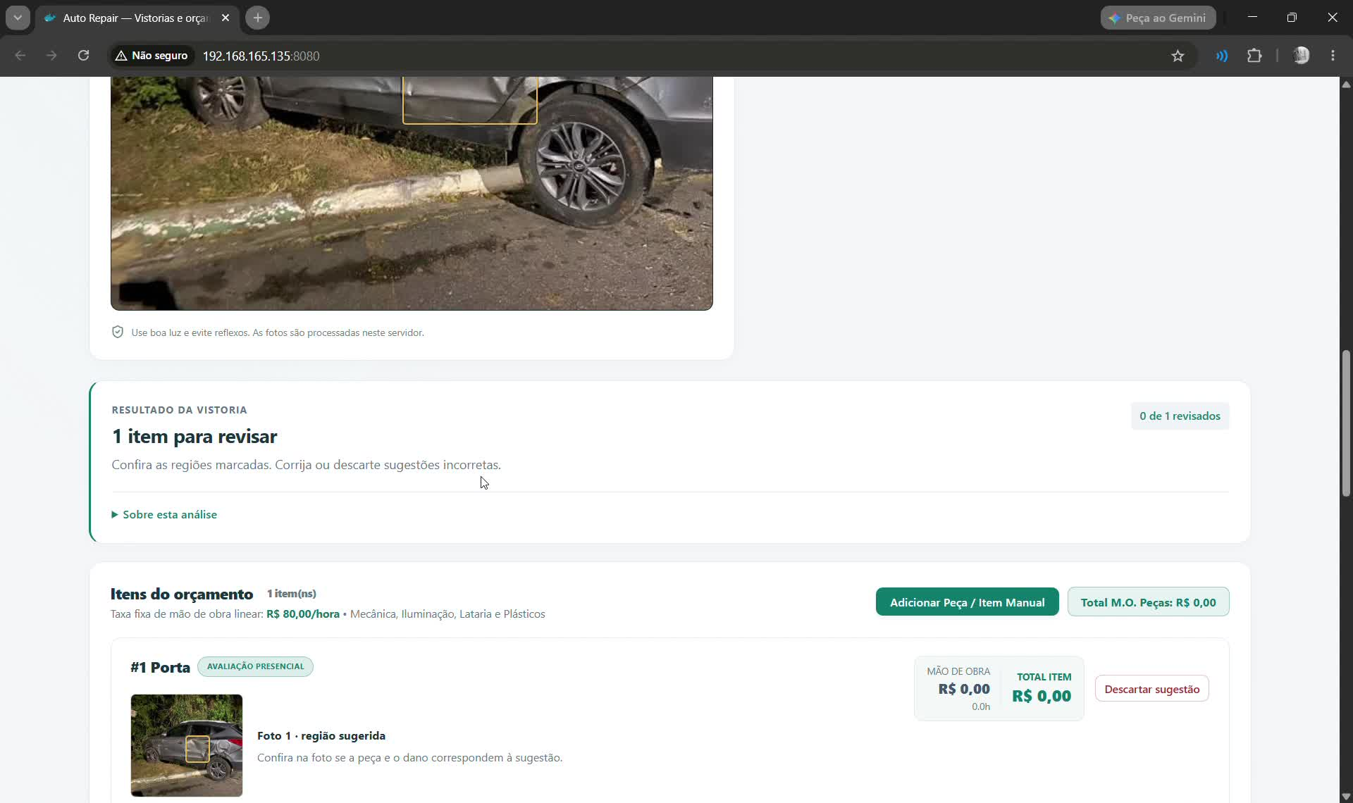
VÍDEO V03 · TESTE INICIAL
Da foto à primeira sugestão revisável
Captura real do vídeo em 00:35; aplicação acessada pelo manager em 192.168.165.135:8080.
O que foi observado
00:13 · Foto carregada.
00:29 · Análise em execução.
00:31 · Um item para revisão.
00:33–00:37 · Região na foto.
A sugestão observada foi Porta. Um único teste não mede a precisão do detector.
AUTO REPAIR / DOCKER & SWARM
08 / 36
Notes:
Fonte: V03, gravação original 22-31-35 recebida em ZIP. Revisão visual de quadros a cada dois segundos: foto carregada, acionamento da análise e retorno de um item. Captura extraída em 35s, sem alterar o conteúdo. Não há terminal ou Visualizer nessa gravação: ela não comprova o estado dos nós nem continuidade após queda.

Slide 9
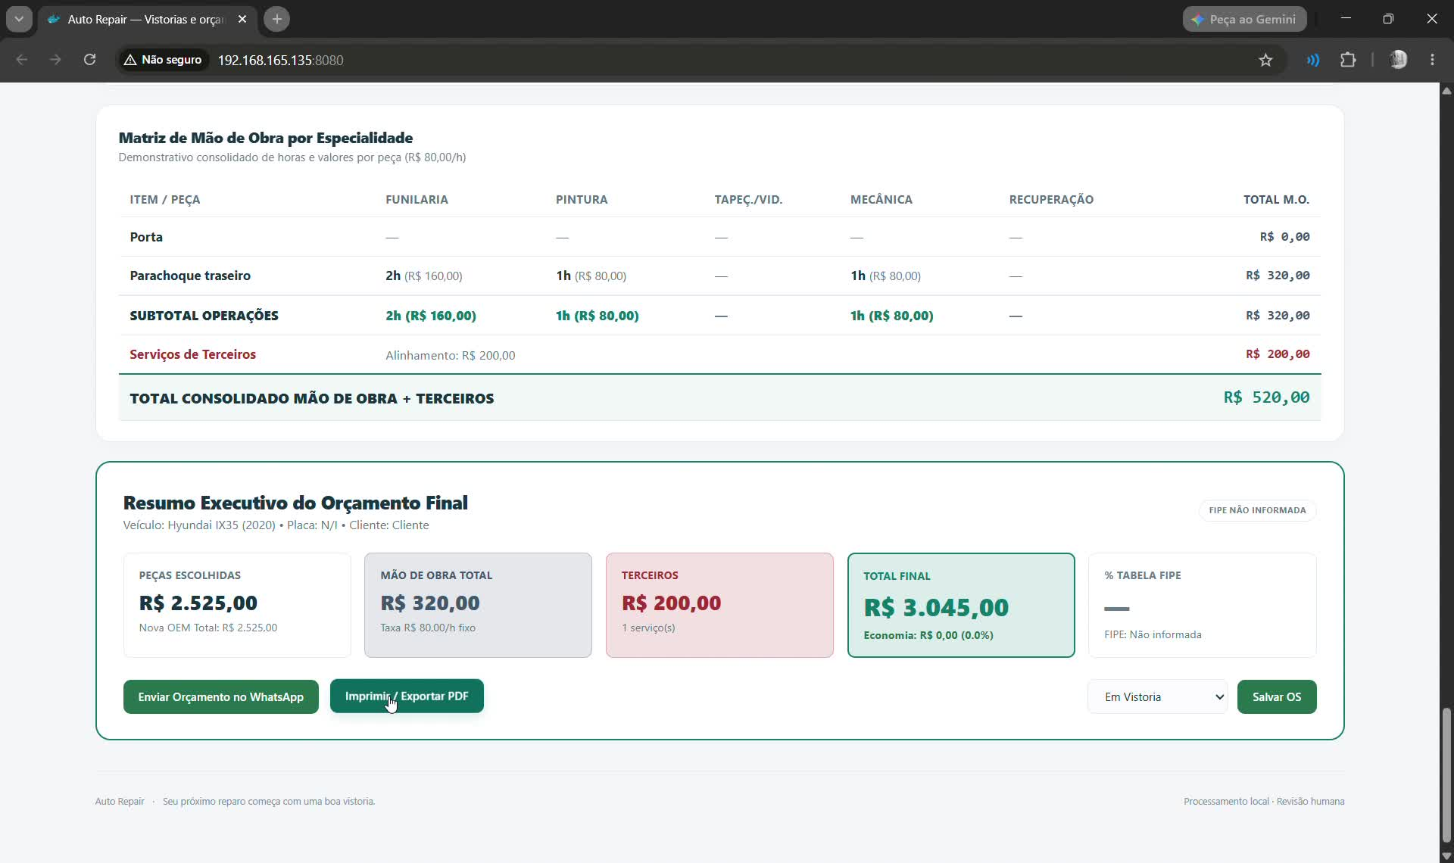
VÍDEO V03 · ORÇAMENTO
Revisão humana e orçamento consolidado
Captura real em 02:07. Os valores são dados do teste, não cotações verificadas.
Resultado exibido
Peças: R$ 2.525,00
Mão de obra: R$ 320,00
Terceiros: R$ 200,00
Total: R$ 3.045,00
O vídeo mostra inclusão manual de peça, ajustes e prévia de impressão; não mostra PDF salvo.
AUTO REPAIR / DOCKER & SWARM
09 / 36
Notes:
V03: 00:39–01:13 cadastro manual de para-choque traseiro; 01:15–01:39 revisão e valores/horas; 01:41–02:03 inclusão de serviço de terceiros; 02:05–02:11 resumo; 02:13 prévia e 02:17–02:19 diálogo do navegador para imprimir. O diálogo é cancelado/fechado; não afirmar gravação de arquivo PDF ou envio por WhatsApp. A gravação não é narrada: trilha de áudio silenciosa.

Slide 10
VÍDEO V03 · REPRODUÇÃO
Primeiro teste completo da aplicação
Vídeo incorporado ao PowerPoint · 2min22s · sem narração · clicar para reproduzir.
No PDF, esta página é estática. Teste a reprodução no PowerPoint antes de apresentar.
AUTO REPAIR / DOCKER & SWARM
10 / 36
Notes:
A cópia comprimida H.264/AAC está dentro do PPTX, sem depender de link externo. Original 1920x1140, duração 141,876s; cópia 1280x760 a 15 fps. Não houve cortes na duração. Revisão visual, sem fala a transcrever. Sugestão de fala: Este é o teste inicial, anterior à simulação da falha. A análise retorna uma sugestão; a pessoa revisa os itens, inclui o que falta e ajusta os custos antes de abrir a impressão.

Slide 11
IMAGENS E SERVIÇOS
Cada serviço tem uma responsabilidade
01
Frontend
02
Backend
React compilado em múltiplas etapas.
Nginx sem root, servindo a aplicação na porta 8080.
Python, ONNX Runtime e pesos verificados.
Análise local em CPU, sem API externa de IA.
03
Proxy de monitoramento
04
Docker Visualizer
Consultas específicas à API Docker.
A porta 2375 não é publicada no host.
Imagem dockersamples/visualizer, fixada por digest.
Execução no manager, com acesso pelo proxy.
bash scripts/build-images.sh --push
AUTO REPAIR / DOCKER & SWARM
11 / 36
Notes:
Mostre Dockerfile.frontend, Dockerfile.backend e Dockerfile.monitor. O Visualizer usa a imagem de exemplo indicada no Compose, não uma implementação própria. Antes do build, defina BACKEND_IMAGE, FRONTEND_IMAGE e MONITOR_IMAGE em seu registro HTTPS e faça login. Nenhuma imagem foi publicada automaticamente por esta apresentação.

Slide 12
CONSTRUÇÃO DAS IMAGENS
Multi-stage separa build e execução
FRONTEND
Node + Vite
Compilar a interface
→
Nginx
Servir os arquivos finais
BACKEND
Download + SHA-256
Preparar os pesos
→
Python + bibliotecas
Executar a análise local
O runtime não precisa de Node para servir o front nem de internet para baixar o modelo.
AUTO REPAIR / DOCKER & SWARM
12 / 36
Notes:
Mostre os estágios nos Dockerfiles. O frontend usa Node somente na construção, e o estágio final utiliza Nginx. No backend, um estágio obtém e verifica os pesos, que são copiados ao runtime Python. Bibliotecas são instaladas durante o build. Não diga que os Dockerfiles usam apenas um estágio ou que o modelo é baixado durante cada análise.

Slide 13
INFRAESTRUTURA COMO CÓDIGO
Compose declara o estado desejado
Arquivos da infraestrutura
deploy:
replicas: ${APP_REPLICAS:-2}
placement:
max_replicas_per_node: 1
docker-compose.yml
Frontend, backend e rede overlay.
docker-compose.demo.yml
Visualizer e proxy no manager.
compose.ubuntu.yml
Alternativa para um único Ubuntu.
Healthchecks, limites de recursos,
atualização gradual e rollback.
AUTO REPAIR / DOCKER & SWARM
13 / 36
Notes:
Mostre a variável APP_REPLICAS no Compose e a restrição max_replicas_per_node. O script de demonstração reaplica o Compose com valores 1, 2 e 1. Diferencie Compose em um único host da implantação Swarm feita com docker stack deploy. O deploy espera convergência e verifica a API antes de concluir.

Slide 14
COMUNICAÇÃO E PORTAS
Separação entre acesso e rede interna
01
Acesso à aplicação
02
Serviços internos
8080: interface e proxy /api/.
8081: Visualizer, somente no manager.
Use a rede privada para a demonstração.
5000: backend Python.
2375: proxy de monitoramento.
Essas portas não são publicadas no host.
COMUNICAÇÃO ENTRE AS VMs
2377/TCP · 7946/TCP e UDP · 4789/UDP
AUTO REPAIR / DOCKER & SWARM
14 / 36
Notes:
Diferencie as portas da aplicação das portas usadas pelo Swarm. A rede overlay da aplicação liga frontend e backend entre os nós; a rede de monitoramento é separada. O Nginx encaminha /api/ ao backend. O Visualizer usa publicação em modo host no manager, enquanto a aplicação utiliza routing mesh. Não afirme que uma rede overlay é automaticamente criptografada.

Slide 15
TOPOLOGIA DO CLUSTER
Duas VMs, uma rede de aplicação
MANAGER
WORKER
192.168.165.135
192.168.165.140
Frontend
Backend
Frontend
Backend
Visualizer
Proxy Docker
Executa tarefas distribuídas
conforme o estado desejado.
Rede overlay · Aplicação: 8080 · Visualizer no manager: 8081
Um único manager não oferece alta disponibilidade do controle do cluster.
AUTO REPAIR / DOCKER & SWARM
15 / 36
Notes:
Os IPs foram informados pelo usuário: manager 192.168.165.135 e worker 192.168.165.140. O cluster foi relatado como formado. Confirme docker node ls ao apresentar. Cada serviço da aplicação tem no máximo uma réplica por nó. A perda de um nó pode deixar tarefas pendentes; não prometa migração ilimitada ou alta disponibilidade do controle com um só manager.

Slide 16
RESPONSABILIDADES DOS NÓS
Manager coordena; worker executa
01
Manager
02
Worker
Gerencia serviços e o estado desejado.
Coordena o agendamento das tarefas.
Também pode executar frontend e backend.
Hospeda Visualizer e proxy.
Executa as tarefas atribuídas.
Participa da rede e do atendimento.
Não gerencia o plano de controle.
Recebe as mesmas imagens da aplicação.
Com uma réplica por serviço em cada nó, duas VMs comportam duas réplicas.
Se um nó cair, as tarefas podem ficar pendentes por causa dessa restrição.
AUTO REPAIR / DOCKER & SWARM
16 / 36
Notes:
O manager não é dedicado exclusivamente ao controle nesta configuração: está Active e pode executar tarefas. O Visualizer e o proxy são fixados por constraint node.role == manager. Com apenas um manager, sua perda impede novos agendamentos e atualizações até a recuperação, embora tarefas já existentes no worker possam continuar rodando.

Slide 17
ENTREGA E IMPLANTAÇÃO
Do código às imagens compartilhadas
01
Configurar o registro
Definir BACKEND_IMAGE, FRONTEND_IMAGE e MONITOR_IMAGE.
02
Construir e enviar
Gerar as imagens no manager e enviá-las ao GHCR ou registro escolhido.
03
Aplicar a stack
Executar o deploy no manager e aguardar convergência e saúde.
source .env.swarm
bash scripts/deploy-swarm.sh
AUTO REPAIR / DOCKER & SWARM
17 / 36
Notes:
As duas VMs precisam conseguir obter as mesmas imagens. Um registro localhost não é compartilhado entre elas. Use tags de versão e credenciais do seu registro; nunca mostre tokens nos slides ou nas capturas. O manager transmite a autorização de leitura às tarefas com --with-registry-auth. O arquivo .env.swarm contém nomes de imagens, não deve conter tokens.

Slide 18
MONITORAMENTO GRÁFICO
O Visualizer consulta; o proxy filtra
VISUALIZER
PROXY
DOCKER
→
→
Gráfico dos nós
e das tarefas
Somente consultas
em rotas permitidas
Estado real
do manager
✓
Consultas permitidas
×
Alterações bloqueadas
Nós, serviços e tarefas do cluster.
As respostas alimentam o gráfico do Visualizer.
POST, PUT, PATCH e DELETE são bloqueados.
O dashboard não recebe o socket real.
Socket montado com :ro, sozinho, não limita a API a leitura.
O painel de exemplo deve ficar na rede privada ou ser acessado por túnel SSH.
AUTO REPAIR / DOCKER & SWARM
18 / 36
Notes:
Abra http://192.168.165.135:8081. O Visualizer faz requisições, o proxy consulta o socket local e devolve os dados. Somente o proxy recebe /var/run/docker.sock. O filtro permite GET em endpoints explícitos e não publica a porta do proxy. A imagem Visualizer é um exemplo acadêmico antigo, sem autenticação; não a publique livremente na internet.

Slide 19
DEMONSTRAÇÃO DE ESCALA
Roteiro declarativo para variar réplicas
INÍCIO
EXPANSÃO
REDUÇÃO
1
2
1
→
→
réplica(s) de cada serviço
réplica(s) de cada serviço
réplica(s) de cada serviço
bash scripts/demo-replicas.sh
Roteiro pelo Compose: 1 → 2 → 1. Nos prints recebidos, a redução 2 → 1 foi feita pela CLI.
A execução declarativa ainda precisa de um registro próprio.
AUTO REPAIR / DOCKER & SWARM
19 / 36
Notes:
Esta figura apresenta o roteiro, não resultados já executados. Na manager, após configurar as três imagens do registro, execute scripts/demo-replicas.sh. Aguarde cada etapa e capture o Visualizer. O roteiro termina com uma réplica; para retornar a duas, execute APP_REPLICAS=2 bash scripts/deploy-swarm.sh. Com duas VMs e uma réplica por nó, três réplicas deixariam uma pendente.
REVISÃO: os prints do chat confirmam redução via CLI e worker Down. Não foi comprovado o ciclo declarativo completo, a análise nova após a queda ou a recuperação. V01, V02 e V03 foram revisados visualmente e incorporados. V01 mostra uma nova análise e foi identificado pelo autor como teste após a queda. V02 mostra n2 Down com contagem ainda 2/2; não há captura simultânea do navegador e do terminal.

Slide 20
SAÚDE E ATUALIZAÇÃO
Container em execução não basta
01
Prontidão do detector
02
Healthchecks
Verificar e carregar o modelo antes
de abrir a porta do backend.
Backend: API com modelLoaded true.
Frontend: resposta do Nginx em /healthz.
03
Atualização gradual
04
Rollback e diagnóstico
Uma réplica de cada serviço por vez.
As demais tarefas podem manter atendimento.
Falhas de atualização podem reverter a versão.
Consulte tarefas e logs antes de concluir.
AUTO REPAIR / DOCKER & SWARM
20 / 36
Notes:
Não prometa interrupção zero: o modo stop-first encerra uma réplica antes de substituí-la. O deploy verifica contagem de réplicas, atualização e API. Um rollback não é sucesso da versão nova. Mostre docker stack ps --no-trunc autobudget e docker service logs --tail 60 autobudget_backend. Os limites declarados precisam ser efetivamente aplicados por cgroups nas VMs.

Slide 21
EVIDÊNCIAS DA APRESENTAÇÃO
Mostrar o cluster, não apenas os arquivos
01
Dois nós
docker node ls
docker stack services autobudget
docker stack ps --no-trunc autobudget
Manager e worker Ready/Active.
02
Réplicas convergidas
Prints: 2/2 → 1 pela CLI.
Compose: execução pendente.
Coleta automatizada disponível
03
Execução da aplicação
artifacts/swarm-demo/
Capturas do Visualizer: uma por etapa.
Foto analisada, revisão humana e orçamento.
Os identificadores técnicos autobudget_* foram preservados para compatibilidade.
AUTO REPAIR / DOCKER & SWARM
21 / 36
Notes:
Não apresente saídas de testes unitários ou mocks como prova do cluster. Colete docker node ls, serviços e tarefas no manager. A pasta artifacts contém as saídas geradas na demonstração; as capturas do Visualizer precisam ser feitas manualmente. O prefixo técnico legado foi mantido para evitar criar uma segunda stack e perder compatibilidade. A marca exibida é Auto Repair.
REVISÃO: os prints do chat confirmam redução via CLI e worker Down. Não foi comprovado o ciclo declarativo completo, a análise nova após a queda ou a recuperação. V01, V02 e V03 foram revisados visualmente e incorporados. V01 mostra uma nova análise e foi identificado pelo autor como teste após a queda. V02 mostra n2 Down com contagem ainda 2/2; não há captura simultânea do navegador e do terminal.

Slide 22
DEMONSTRAÇÃO REAL
Dos arquivos à execução nas duas VMs
Prints do chat e três vídeos revisados; resultados e limites de cada registro.
Etapa
Evidência
Situação
Cluster inicial
P01 + P02 + P03
Dois nós; serviços 2/2
Redução de réplicas
P04 + P05
Uma réplica por serviço
Queda do worker
P06 + P07
n2 Down; tarefas no manager
Aplicação / recuperação
V01 + V02 + V03
Análises vistas; retorno pendente
Prints originais do ZIP, capturas dos vídeos e sínteses identificadas nos slides seguintes.
AUTO REPAIR / DOCKER & SWARM
22 / 36
Notes:
Ordem das fontes: P01 Visualizer inicial; P02 docker node ls inicial; P03 docker stack services inicial; P04 Visualizer com uma réplica; P05 comando docker service scale; P06 Visualizer após desligar n2; P07 docker node ls com n2 Down. O ZIP das fotos fornece P02–P07, incorporados aos slides correspondentes sem alterar o conteúdo. P01 foi visto apenas no chat; a distribuição inicial também é confirmada por P03.

Slide 23
EVIDÊNCIA P02
Dois nós prontos no início
Print original P02 recebido em ZIP; identidades distintas de manager e worker.
kayky · manager
n2 · worker
Ready / Active / Leader
Ready / Active
Docker Engine 29.9.2 nos dois nós; estado inicial do cluster.
AUTO REPAIR / DOCKER & SWARM
23 / 36
Notes:
Fonte P02. IDs omitidos para facilitar leitura; nenhuma linha de saída foi criada. A evidência confirma manager e worker com identidades distintas. O IP do manager é 192.168.165.135 e do worker 192.168.165.140, informados antes no chat.

Slide 24
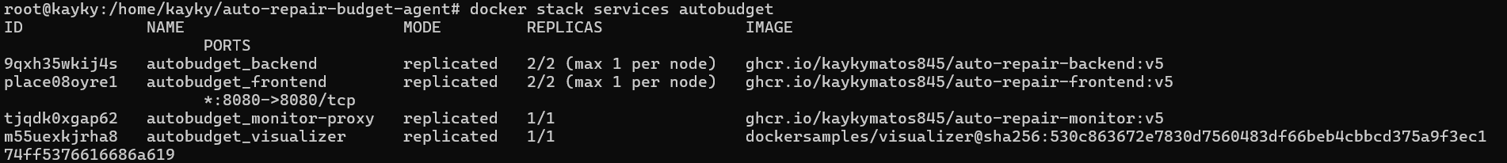
EVIDÊNCIA P03
Serviços convergidos antes do teste
Print original P03: docker stack services autobudget, antes da simulação de falha.
Aplicação · 2/2
Monitoramento · 1/1
Frontend e backend distribuídos.
Visualizer e proxy no manager.
Imagens próprias v5 no GHCR; frontend publicado na porta 8080.
AUTO REPAIR / DOCKER & SWARM
24 / 36
Notes:
Fonte P03. Backend, frontend e monitor apontam para ghcr.io/kaykymatos845/auto-repair-*:v5. O Visualizer usa imagem dockersamples/visualizer fixada por digest. A publicação 8081 e as constraints vêm dos arquivos da stack; a captura de serviços mostra explicitamente a porta 8080 do frontend.

Slide 25
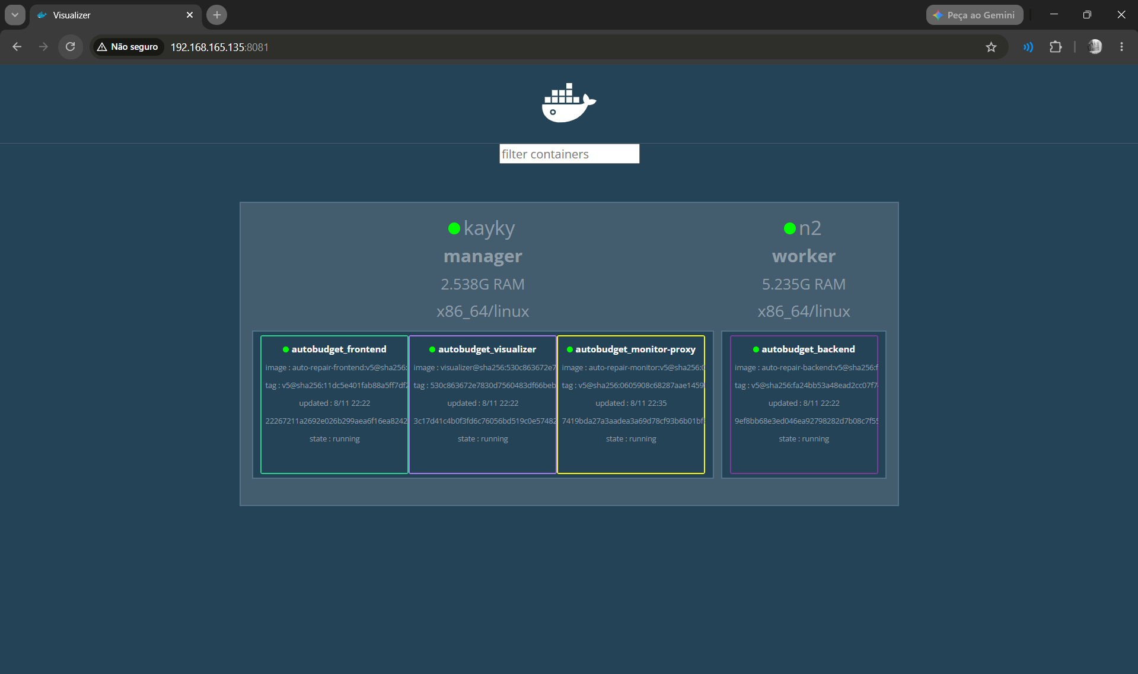
EVIDÊNCIAS P01 E P04
A distribuição muda com a escala
Print original P04 após a redução: frontend no manager e backend no worker.
Uma réplica por serviço
Manager: frontend e monitoramento.
Worker: backend.
Comunicação entre serviços pela rede overlay.
A redução está documentada pelo comando P05 e pelo resultado no Visualizer P04.
AUTO REPAIR / DOCKER & SWARM
25 / 36
Notes:
Fonte P01: manager com os quatro serviços e worker com frontend/backend. Fonte P04: manager com frontend/Visualizer/proxy e worker apenas com backend. Não atribuir 1/1 ao output de docker stack services, que não foi fornecido nessa etapa; o Visualizer mostra uma tarefa por serviço.

Slide 26
EVIDÊNCIA P05
Redução executada pela linha de comando
O print registra uma alteração imperativa no estado dos serviços do Swarm.
O que foi comprovado
O que falta pelo Compose
Redução 2 → 1 e resultado
visível no Visualizer.
Registrar APP_REPLICAS aplicado
pelo script declarativo.
docker service scale não altera o YAML; o próximo deploy reaplica o valor do Compose.
AUTO REPAIR / DOCKER & SWARM
26 / 36
Notes:
P05 comprova o comando e P04 o resultado. Para o requisito de Compose, execute scripts/demo-replicas.sh ou APP_REPLICAS=1/2 bash scripts/deploy-swarm.sh com o worker Ready. Não use o script enquanto n2 estiver Down: o deploy exige dois nós Ready/Active. Ele termina com uma réplica: retorne a duas antes de repetir o teste de queda.

Slide 27
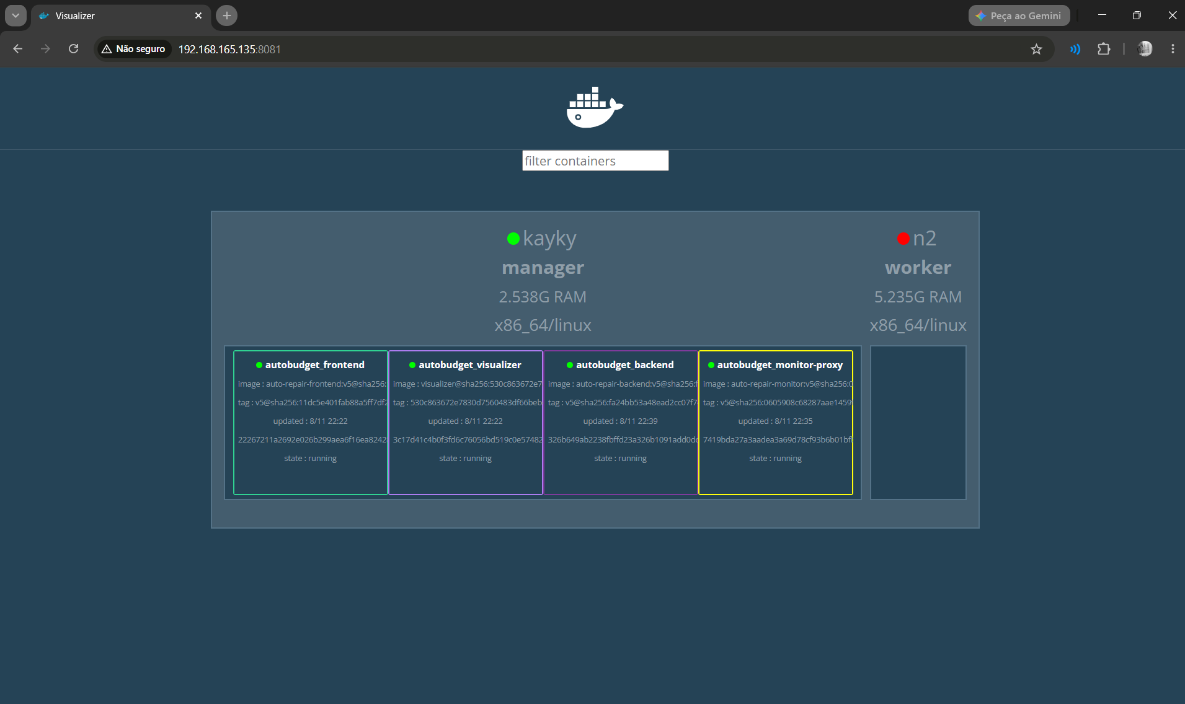
EVIDÊNCIAS P06 E P07
Worker desligado; manager permanece ativo
Prints originais P06 e P07: Visualizer em vermelho e n2 Down no terminal.
Manager permanece Leader.
Worker aparece Down.
Frontend e backend aparecem no manager.
P06 mostra as tarefas remanescentes; V01 registra a análise relatada após a queda.
AUTO REPAIR / DOCKER & SWARM
27 / 36
Notes:
P07 mostra manager Ready Active Leader e worker Down Active. P06 mostra apenas uma tarefa de frontend e backend no manager. Esta síntese não determina as réplicas desejadas ou a sequência de agendamento. A atualização do backend muda entre prints, mas isso sozinho não comprova o momento da recriação.

Slide 28
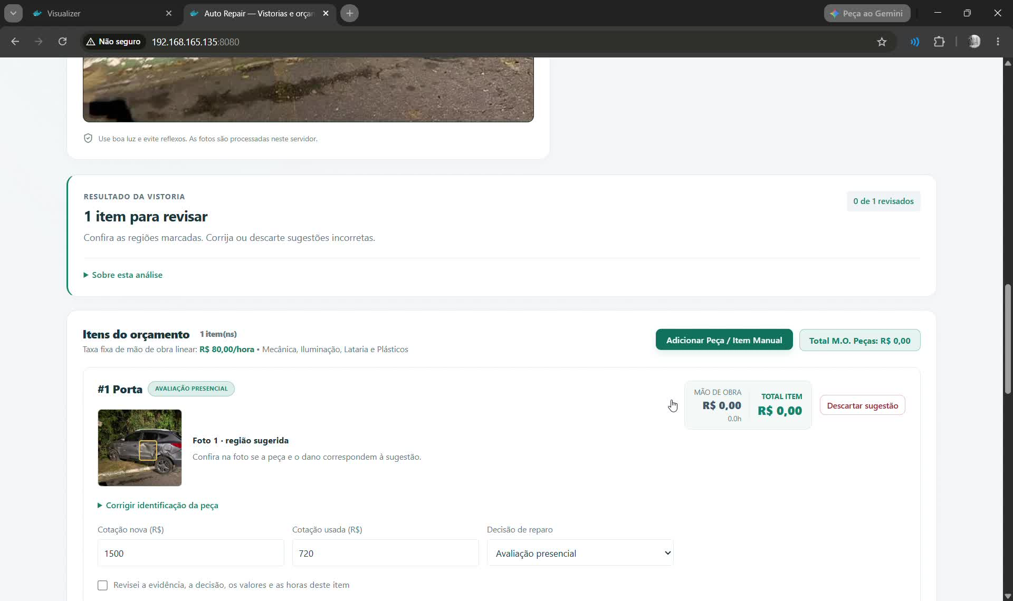
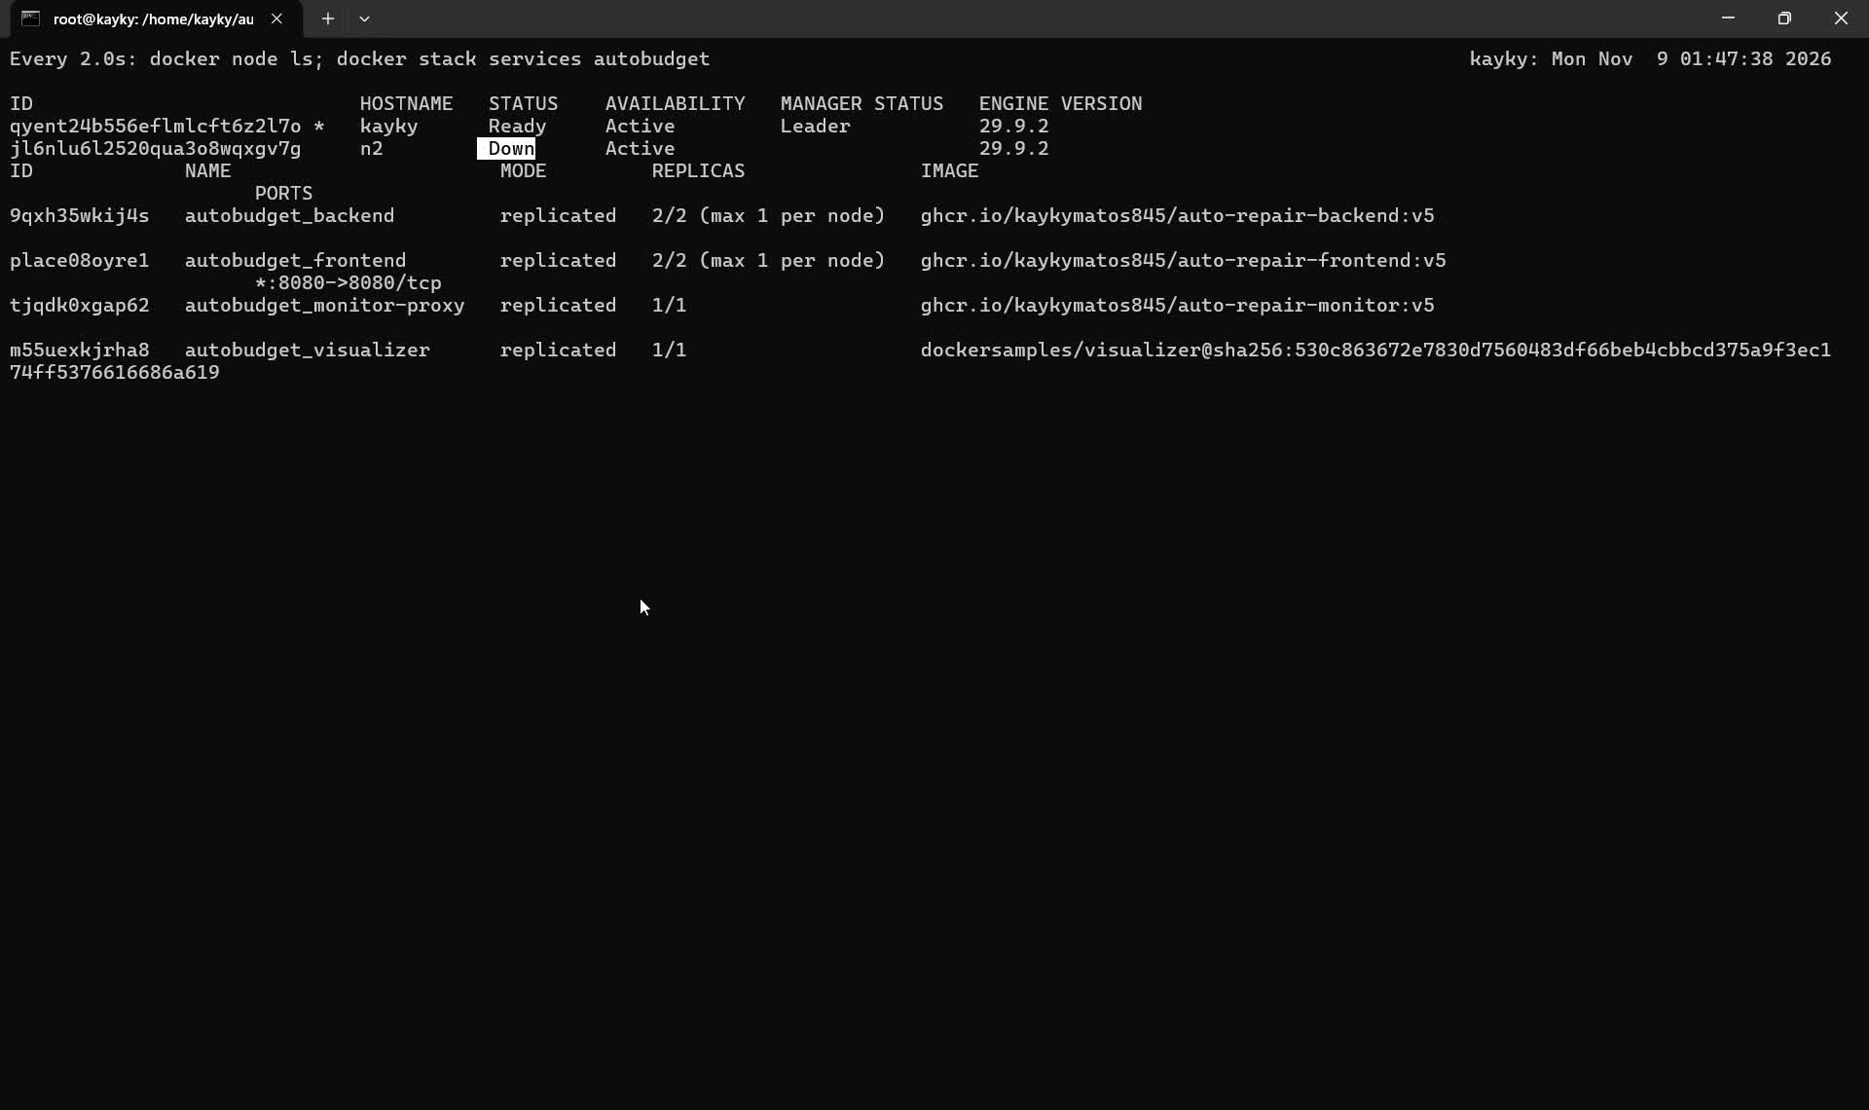
VÍDEOS V01 E V02 · TESTE DE FALHA
Nova análise e worker indisponível
Evidências complementares em gravações separadas; não há uma tela simultânea das duas.
V01 · 00:21 · Um item retornado pela análise.
V02 · 00:25 · n2 Down; contagem exibe 2/2.
O autor identifica V01 como pós-queda; o vídeo do navegador não mostra o estado dos nós.
AUTO REPAIR / DOCKER & SWARM
28 / 36
Notes:
V01 (51,714s): foto carregada em cerca de 13s, análise em andamento em 17s, retorno de um item em 19–21s, revisão/custos e prévia de impressão até 51s. V02 (58,214s): watch de docker node ls e docker stack services; n2 Down e serviços da aplicação 2/2 nos quadros vistos. A contagem exibida não comprova duas tarefas saudáveis; não foi mostrado docker service ps para esclarecer. Não substituir o observado por 1/2. Não é possível provar sincronismo apenas pelos nomes/datas de gravações separadas.

Slide 29
VÍDEO V01 · REPRODUÇÃO
Aplicação no teste relatado após a queda
Gravação incorporada · 52 segundos · sem narração · clicar para reproduzir.
Mostra uma nova análise e orçamento. A associação à queda foi informada pelo autor.
AUTO REPAIR / DOCKER & SWARM
29 / 36
Notes:
Fonte V01, arquivo 22-42-24. O endereço é o IP do manager na porta 8080. O navegador parte sem itens, carrega foto, aciona análise e recebe um resultado. Não há monitoramento dos nós no mesmo quadro. A demonstração deve apresentar V02/P07 como evidência complementar, sem prometer sincronismo, ausência de interrupções ou migração comprovada.

Slide 30
VÍDEO V02 · REPRODUÇÃO
Terminal durante a indisponibilidade do worker
Gravação incorporada · 58 segundos · sem narração · clicar para reproduzir.
n2 aparece Down. A contagem ainda mostra 2/2; verificar tarefas antes de afirmar convergência.
AUTO REPAIR / DOCKER & SWARM
30 / 36
Notes:
V02, arquivo de terminal 22-47-18. Observado watch a cada dois segundos com n2 Down, kayky Ready/Active/Leader; backend e frontend 2/2; monitor-proxy e Visualizer 1/1. Isso registra o estado exibido, não garante que todas as tarefas respondem. Complemento sugerido no manager: docker stack ps --no-trunc autobudget e docker service ps --no-trunc autobudget_backend / autobudget_frontend, junto de curl ou nova análise.

Slide 31
INTERPRETAÇÃO DO TESTE
O que a queda permite concluir
O Visualizer comprova o estado dos nós e tarefas; a continuidade exige teste da aplicação.
Confirmado pelos prints
Ainda precisa de evidência
• Worker reconhecido como Down.
• Manager permanece Leader.
• Frontend e backend no manager.
• Monitoramento continua ativo.
• Estado das tarefas após a queda.
• Análise e nó Down simultâneos.
• Momento da recriação das tarefas.
• Worker recuperado e serviços 2/2.
Não afirmar migração, zero interrupções ou redundância do controle com um único manager.
AUTO REPAIR / DOCKER & SWARM
31 / 36
Notes:
Se havia duas réplicas desejadas, o limite uma por nó deixa 1/2 durante a queda. Se havia uma, o Swarm pode recriar o backend no manager e voltar a 1/1; nesse cenário uma interrupção transitória é possível. Não sabemos qual cenário ocorreu sem contagem e cronologia. Uma tela já aberta não prova que o backend atendeu uma requisição depois da queda.

Slide 32
ACERVO DE VÍDEOS
Três gravações recebidas para a apresentação
V03: teste inicial. V01: teste após queda, segundo o autor. V02: terminal com n2 Down.
Arquivo
Nome da gravação
Data/hora no nome
V01
Chrome · Auto Repair
2026-11-08 22-42-24
V02
Terminal · root@kayky
2026-11-08 22-47-18
V03
Chrome · Auto Repair
2026-11-08 22-31-35
V01: 52s. V02: 58s. V03: 2min22s. Todos incorporados ao PPTX.
As três gravações estão no arquivo; não dependem de links externos.
AUTO REPAIR / DOCKER & SWARM
32 / 36
Notes:
V01: Auto Repair — Vistorias e orçamentos - Google Chrome 2026-11-08 22-42-24.mp4. V02: root@kayky_ _home_kayky_auto-repair-budget-agent 2026-11-08 22-47-18.mp4. V03: Auto Repair — Vistorias e orçamentos - Google Chrome 2026-11-08 22-31-35.mp4. V03 foi extraído do ZIP de 29 MB e revisado visualmente em sequência de quadros a cada dois segundos, com capturas em resolução original. Duração 141,876 segundos, 1920x1140. O áudio é silencioso (pico -91 dB). Uma cópia H.264 de 1280x760/15 fps foi incorporada ao PPTX; o original foi preservado fora do Git. V01 e V02 também foram revisados visualmente após recebimento em ZIP; ver slides específicos.

Slide 33
ROTEIRO DE APRESENTAÇÃO
Mostre o efeito antes de explicar o comando
Sequência sugerida; os tempos são estimativas para a fala, não durações dos vídeos.
00:00–00:30
Aplicação
Foto → análise → revisão do resultado.
00:30–01:10
Cluster
Dois nós Ready; serviços 2/2; Visualizer.
01:10–02:00
Escala
Redução e expansão; comparar os gráficos.
02:00–03:00
Falha
n2 Down; nova análise pelo IP do manager.
03:00–03:40
Recuperação
Ligar n2; aguardar Ready e serviços 2/2.
Antes da queda: duas réplicas. Depois: análise nova. Ao final: worker recuperado.
AUTO REPAIR / DOCKER & SWARM
33 / 36
Notes:
Fala: Este é o Auto Repair. Cada serviço tem sua imagem. As duas VMs executam frontend e backend. Vamos variar as réplicas e observar o Visualizer. Agora desligamos somente n2; o manager detecta a falha. Uma nova requisição confirma se a aplicação atende. Por fim, ligamos o worker e observamos a recomposição. Não narre um teste como concluído antes de verificá-lo.

Slide 34
PENDÊNCIAS DE COMPROVAÇÃO
O que falta para fechar a entrega
Itens objetivos para complementar a revisão e os registros já recebidos.
Prioridade
Registro necessário
Como obter
1
Recuperação do worker
n2 Ready + aplicação 2/2
2
Escala aplicada pelo Compose
scripts/demo-replicas.sh + capturas
3
Sincronismo do teste de falha
Análise + nó Down na mesma captura
4
Detalhar contagem durante falha
docker service ps --no-trunc
Vídeos revisados; falta sincronizar o teste de falha e mostrar a recuperação.
AUTO REPAIR / DOCKER & SWARM
34 / 36
Notes:
Ver docs/REVISAO_DEMONSTRACAO.md para comandos e lista de evidências. Requisitos estruturais: Dockerfiles próprios para três serviços e Visualizer oficial; Swarm em duas VMs; Compose define infraestrutura e réplica variável. Evidência de variação existe via CLI, mas falta execução do ciclo pelo Compose. Continuidade e recuperação são complementos importantes do teste, não requisitos extras inventados para o enunciado.

Slide 35
CONFERÊNCIA DOS REQUISITOS
O que comprova cada parte do trabalho
Dockerfiles
Frontend, backend e proxy próprios; Visualizer usa a imagem de exemplo.
Swarm em VMs
Dois nós Ready/Active em docker node ls: manager e worker.
Compose e escala
Compose configurado; redução 2 → 1 registrada via CLI.
Representação gráfica
Prints: duas réplicas, uma réplica e worker indisponível.
As próximas evidências distinguem resultados observados e registros ainda pendentes.
AUTO REPAIR / DOCKER & SWARM
35 / 36
Notes:
Use esta conferência antes da entrega. Mostre os arquivos, o cluster em execução, o comando de demonstração e as capturas do Visualizer. Os slides de escala descrevem resultados esperados; só confirme a execução depois de observar a convergência. Não utilize imagens genéricas ou saídas fictícias como evidência da demonstração.
REVISÃO: os prints do chat confirmam redução via CLI e worker Down. Não foi comprovado o ciclo declarativo completo, a análise nova após a queda ou a recuperação. V01, V02 e V03 foram revisados visualmente e incorporados. V01 mostra uma nova análise e foi identificado pelo autor como teste após a queda. V02 mostra n2 Down com contagem ainda 2/2; não há captura simultânea do navegador e do terminal.

Slide 36
ENCERRAMENTO
Infraestrutura verificável. Revisão humana.
01
Aplicação
02
Cluster
Sugestões de regiões suspeitas.
Peça, preço, horas e decisão de reparo
precisam de revisão.
Um manager + um worker.
Histórico no navegador, sem banco
compartilhado ou login na aplicação.
ENDEREÇOS DA DEMONSTRAÇÃO
Aplicação · 192.168.165.135:8080
Visualizer · 192.168.165.135:8081
Demonstração: cluster, escala e falha do worker registrados em prints.
Três vídeos revisados e incorporados. Falta registrar a recuperação.
AUTO REPAIR / DOCKER & SWARM
36 / 36
Notes:
Finalize retomando os requisitos: Dockerfiles, Compose, Swarm em VMs, variação de réplicas e imagem Docker Visualizer. A configuração está preparada; só afirme resultados da execução após verificá-los nas VMs. O detector não confirma segurança para circulação nem danos internos. A apresentação é editável e os diagramas são formas nativas do PowerPoint.
REVISÃO: os prints do chat confirmam redução via CLI e worker Down. Não foi comprovado o ciclo declarativo completo, a análise nova após a queda ou a recuperação. V01, V02 e V03 foram revisados visualmente e incorporados. V01 mostra uma nova análise e foi identificado pelo autor como teste após a queda. V02 mostra n2 Down com contagem ainda 2/2; não há captura simultânea do navegador e do terminal.

